Slide 1

ComboBox y MessageBox
06

Slide 2
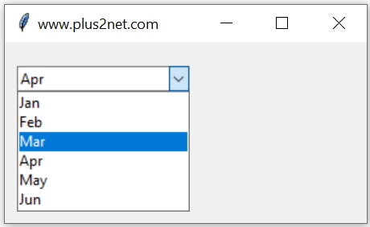
Combobox en Tkinter
¿Qué es un Combobox?
Un Combobox es un control gráfico que permite seleccionar una opción de una lista desplegable.
Características
Permite elegir una opción de varias disponibles
Se usa mucho en formularios
Pertenece al módulo ttk

Slide 3
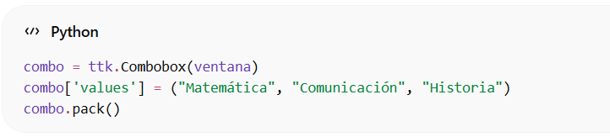
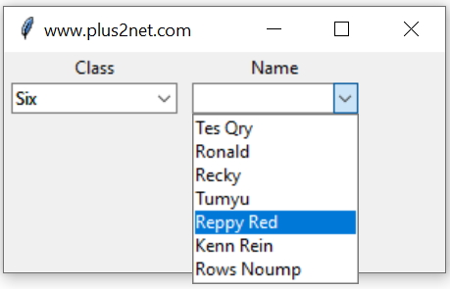
Ejemplo de uso
Seleccionar:
curso
color
distrito
tipo de operación

Slide 4
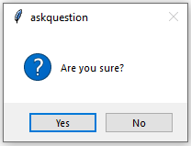
MessageBox en Tkinter
¿Qué es un MessageBox?
Un MessageBox es una ventana emergente que muestra mensajes al usuario.
Se usa para:
mostrar información
advertencias
errores
confirmaciones

Slide 5
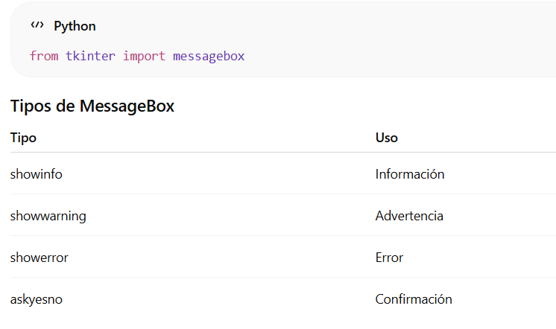

Slide 6
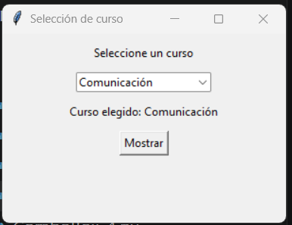
Selección de curso
import tkinter as tk
from tkinter import ttk
def mostrar():
resultado.config(text="Curso elegido: " + combo.get())
ventana = tk.Tk()
ventana.title("Selección de curso")
ventana.geometry("300x200")
tk.Label(ventana, text="Seleccione un curso").pack(pady=10)
combo = ttk.Combobox(ventana)
combo['values'] = ("Matemática", "Comunicación", "Historia", "Arte")
combo.pack()
resultado = tk.Label(ventana, text="")
resultado.pack(pady=10)
tk.Button(ventana, text="Mostrar", command=mostrar).pack()
ventana.mainloop()

Slide 7
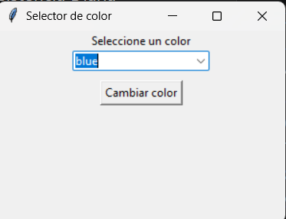
Seleccionar color
import tkinter as tk
from tkinter import ttk
ventana = tk.Tk()
ventana.title("Selector de color")
ventana.geometry("300x200")
tk.Label(ventana, text="Seleccione un color").pack()
combo = ttk.Combobox(ventana)
combo['values'] = ("red", "blue", "green", "yellow")
combo.pack()
def cambiar():
ventana.config(bg=combo.get())
tk.Button(ventana, text="Cambiar color", command=cambiar).pack(pady=10)
ventana.mainloop()

Slide 8
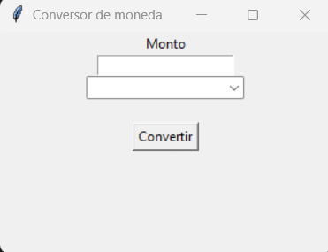
Conversor de moneda
combo = ttk.Combobox(ventana)
combo['values'] = ("Dólares", "Euros")
combo.pack()
resultado = tk.Label(ventana, text="")
resultado.pack()
def convertir():
m = float(monto.get())
if combo.get() == "Dólares":
total = m * 3.8
else:
total = m * 4.1
resultado.config(text="Resultado: " + str(total))
tk.Button(ventana, text="Convertir", command=convertir).pack()
ventana.mainloop()

Slide 9
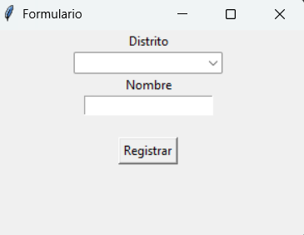
Conversor de moneda
import tkinter as tk
from tkinter import ttk
ventana = tk.Tk()
ventana.title("Formulario")
ventana.geometry("300x200")
tk.Label(ventana, text="Distrito").pack()
combo = ttk.Combobox(ventana)
combo['values'] = ("Ventanilla", "Callao", "Los Olivos", "Comas")
combo.pack()
tk.Label(ventana, text="Nombre").pack()
nombre = tk.Entry(ventana)
nombre.pack()
resultado = tk.Label(ventana, text="")
resultado.pack()
def registrar():
texto = nombre.get() + " vive en " + combo.get()
resultado.config(text=texto)
tk.Button(ventana, text="Registrar", command=registrar).pack()
ventana.mainloop()

Slide 10
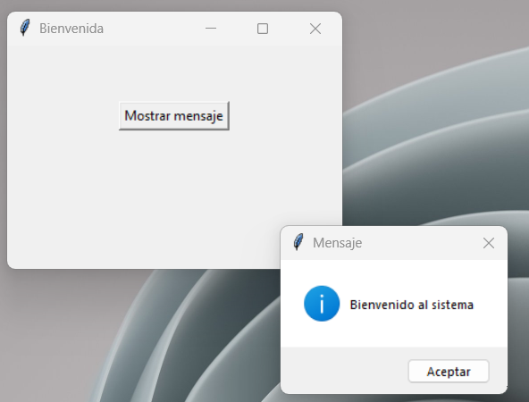
Mostrar un mensaje de bienvenida
import tkinter as tk
from tkinter import messagebox
ventana = tk.Tk()
ventana.title("Bienvenida")
ventana.geometry("300x200")
def mostrar():
messagebox.showinfo("Mensaje", "Bienvenido al sistema")
tk.Button(ventana, text="Mostrar mensaje", command=mostrar).pack(pady=50)
ventana.mainloop()

Slide 11
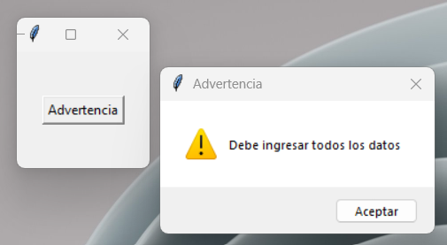
Mostrar advertencia
import tkinter as tk
from tkinter import messagebox
ventana = tk.Tk()
def advertencia():
messagebox.showwarning("Advertencia", "Debe ingresar todos los datos")
tk.Button(ventana, text="Advertencia", command=advertencia).pack(pady=40)
ventana.mainloop()

Slide 12
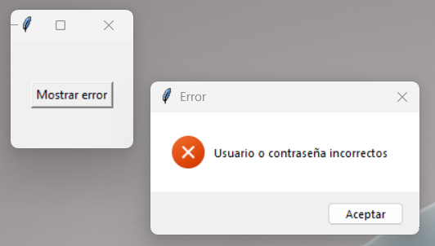
Mostrar error
import tkinter as tk
from tkinter import messagebox
ventana = tk.Tk()
def error():
messagebox.showerror("Error", "Usuario o contraseña incorrectos")
tk.Button(ventana, text="Mostrar error", command=error).pack(pady=40)
ventana.mainloop()

Slide 13
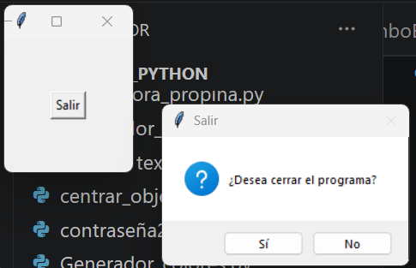
Confirmar salida del programa
import tkinter as tk
from tkinter import messagebox
ventana = tk.Tk()
def salir():
respuesta = messagebox.askyesno("Salir", "¿Desea cerrar el programa?")
if respuesta == True:
ventana.destroy()
tk.Button(ventana, text="Salir", command=salir).pack(pady=50)
ventana.mainloop()

